Slide 1
Herzlich Willkommen
Das Kloster Leubus in Schlesien an der Oder
Vortrag
Bildmaterial aus Privatbesitz, eigenen Aufnahmen und öffentlich zugänglichen aus dem Internet

Slide 2
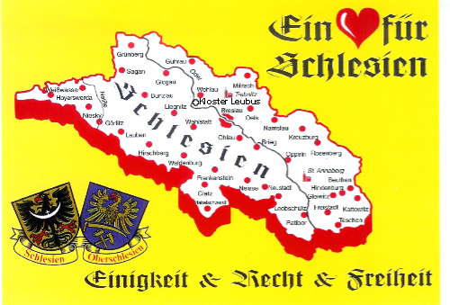
Geografische Lage des Klosters

Slide 3
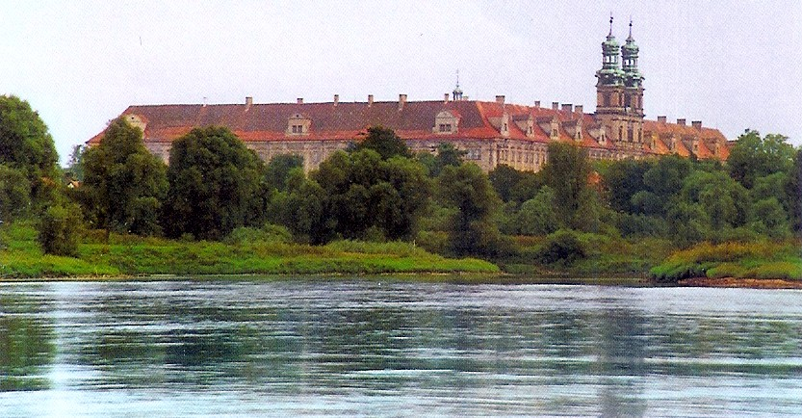

Slide 4
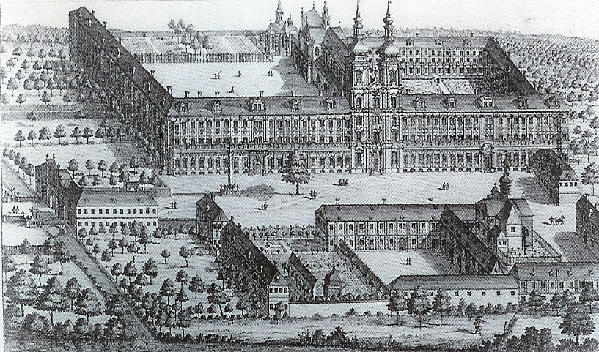
Kupferstich des Klosters 1750 von Friedrich Bernhard Werner

Slide 5
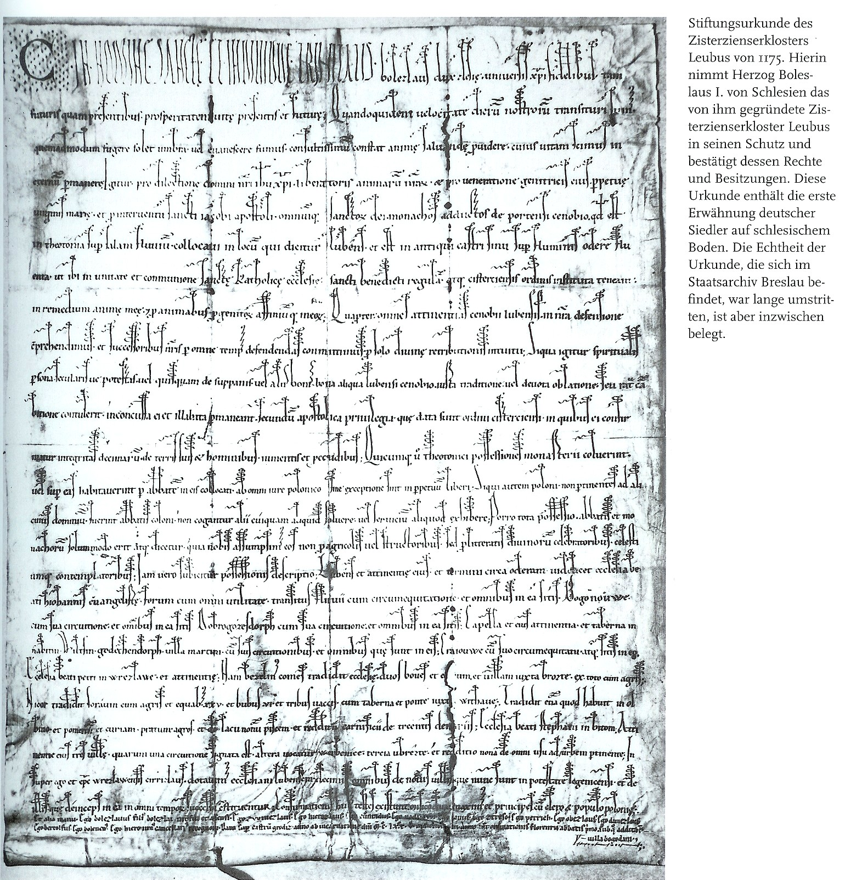
Die Stiftungsurkunde v. 1175

Slide 6
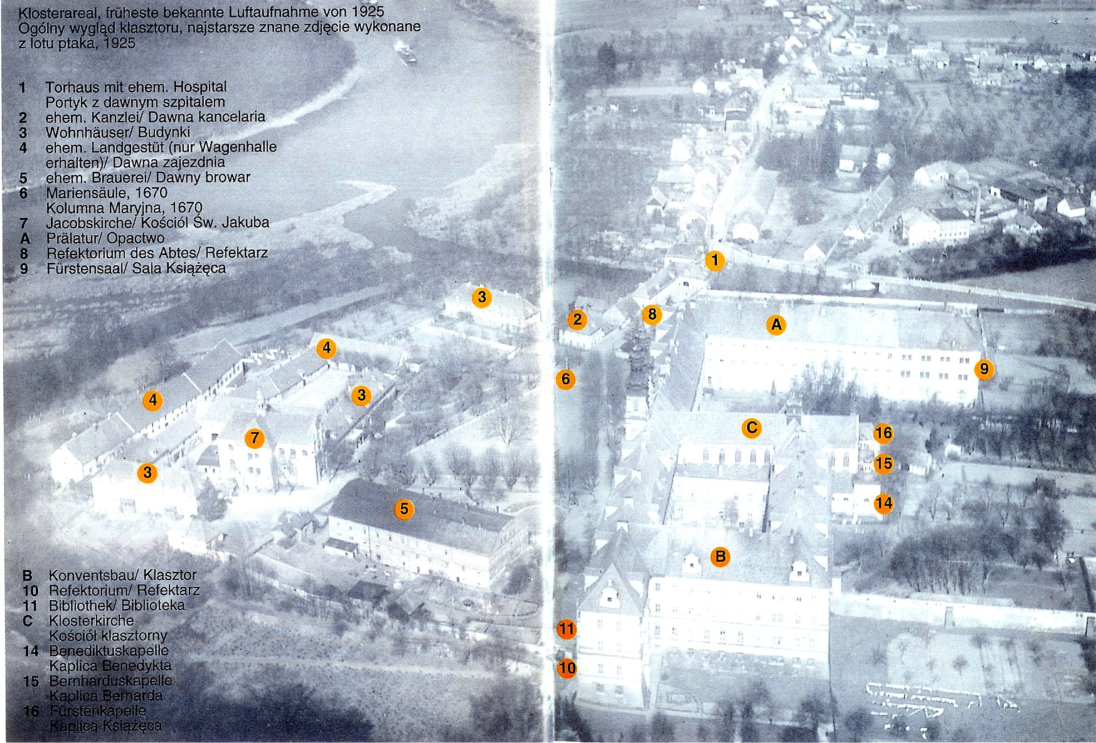
Rundgang durch die Anlage

Slide 7
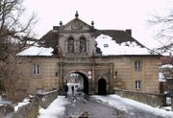
Die Toreinfahrt

Slide 8
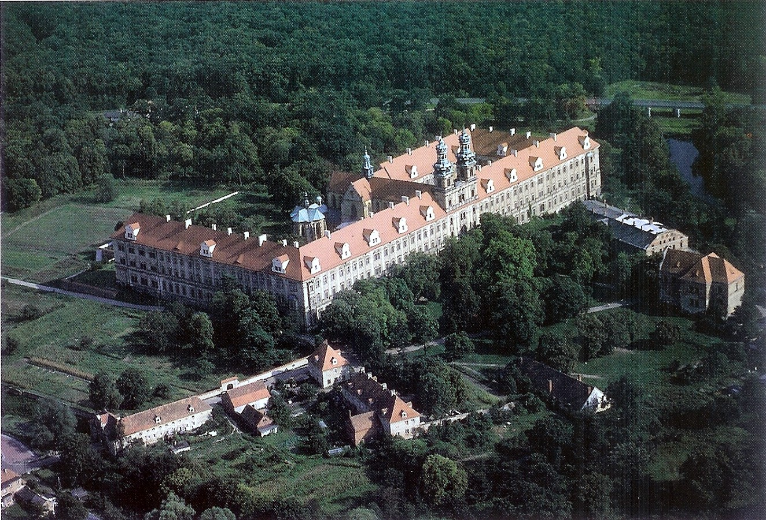
Schlesien aus der Luft Buch von Bernhard Krik

Slide 9
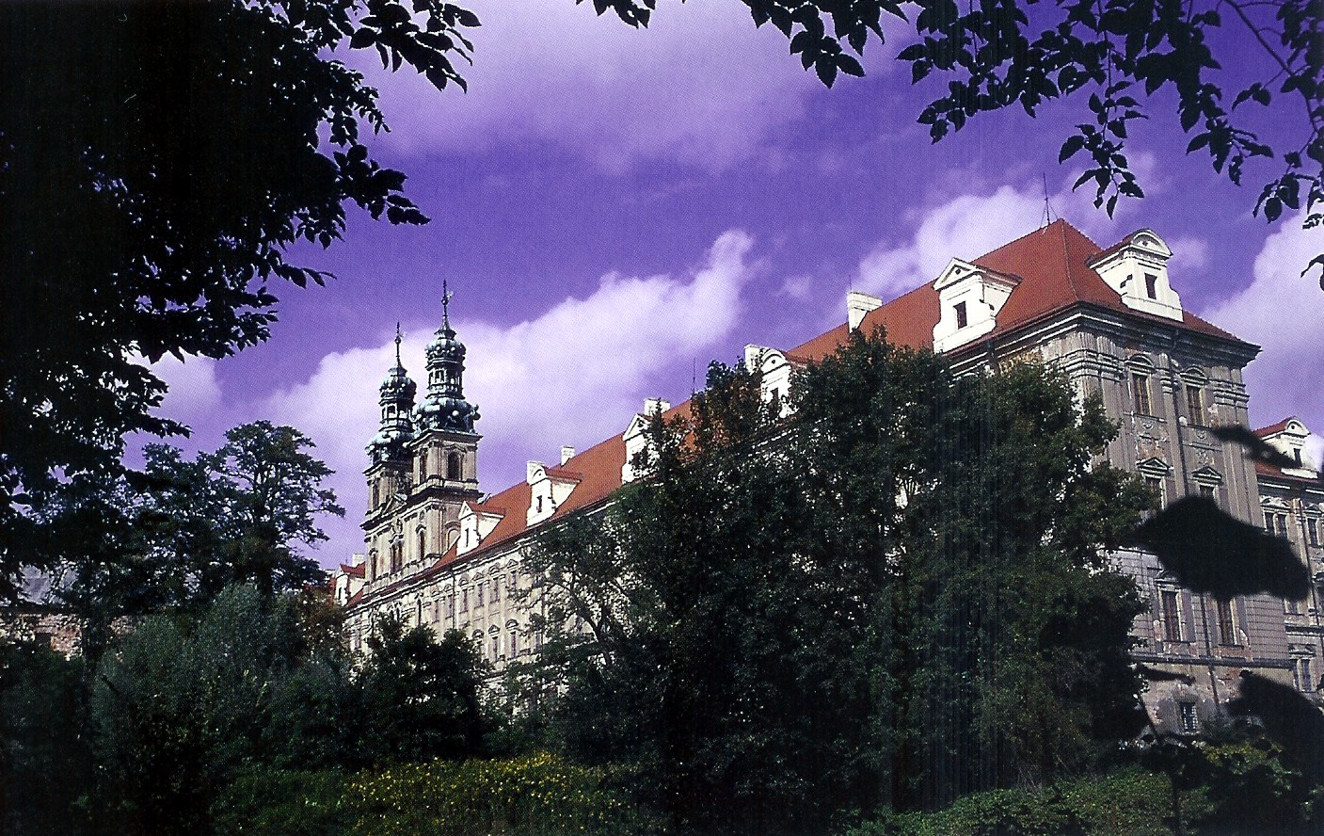

Slide 10
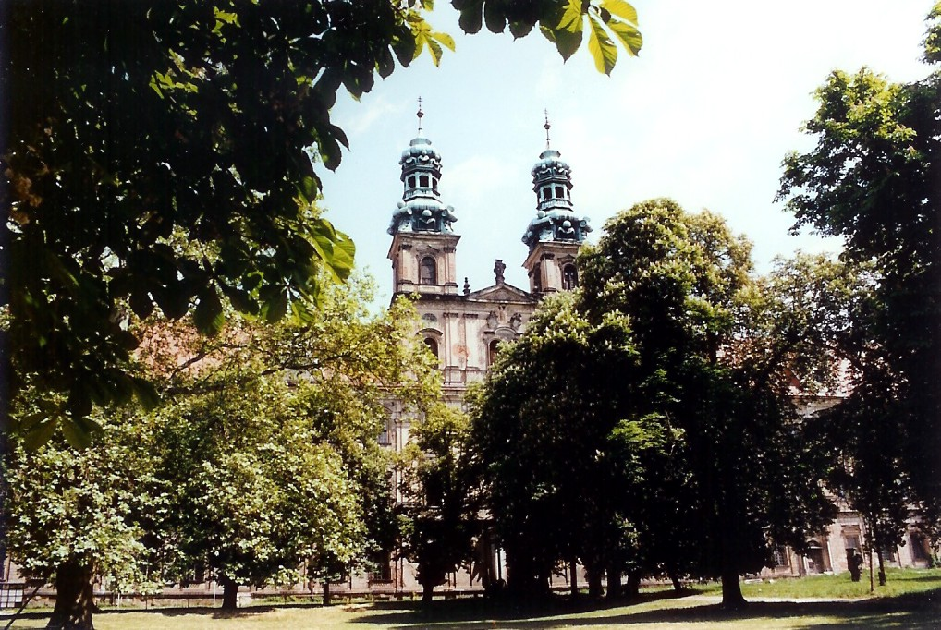

Slide 11
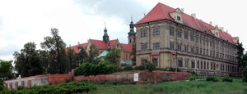
Nordflügel - Fürstensaal

Slide 12
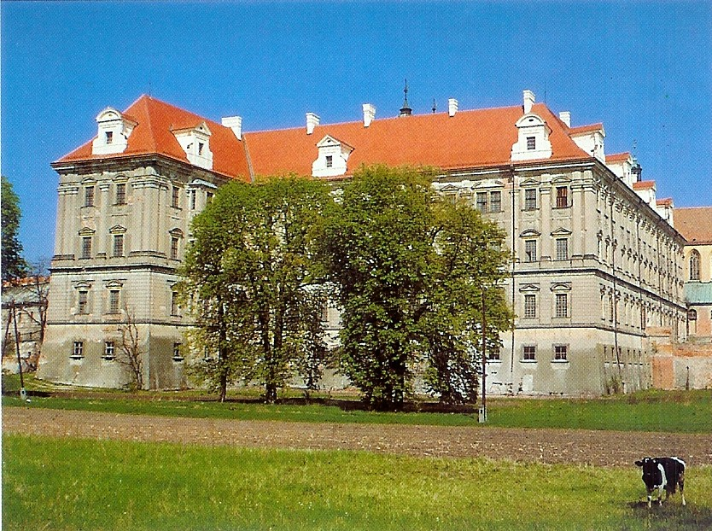
Konventflügel mit Bibliothek und Refektorium

Slide 13
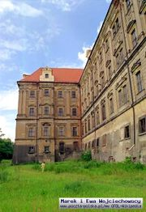
Südflügel mit Bibliothek

Slide 14
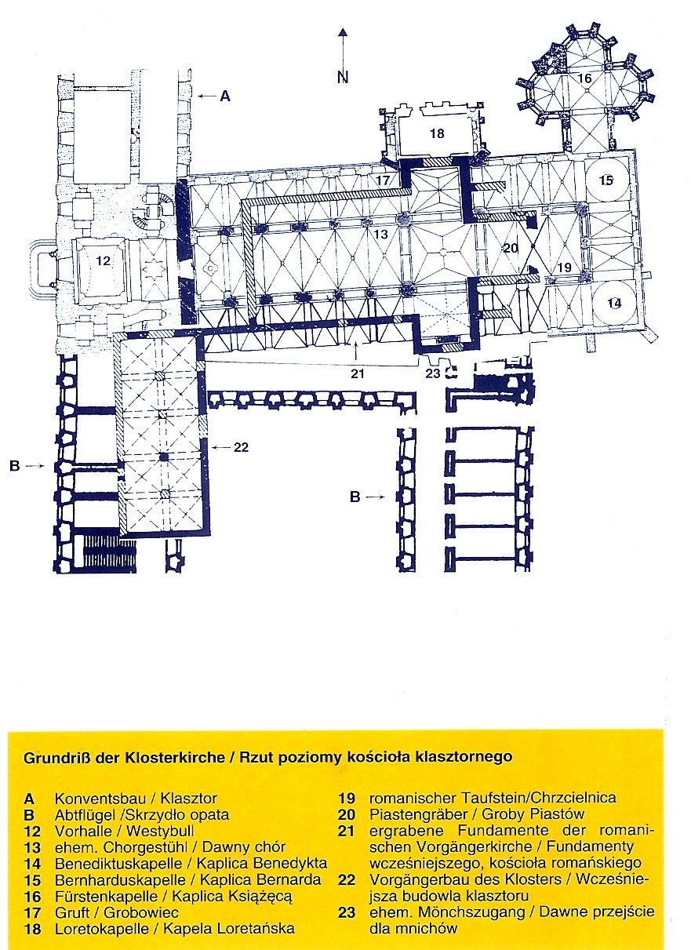

Slide 15
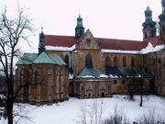
Kloster- d.h. Marienkirche

Slide 16
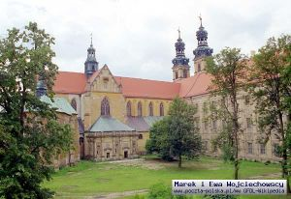
Marienkirche aus Fürstensaal

Slide 17
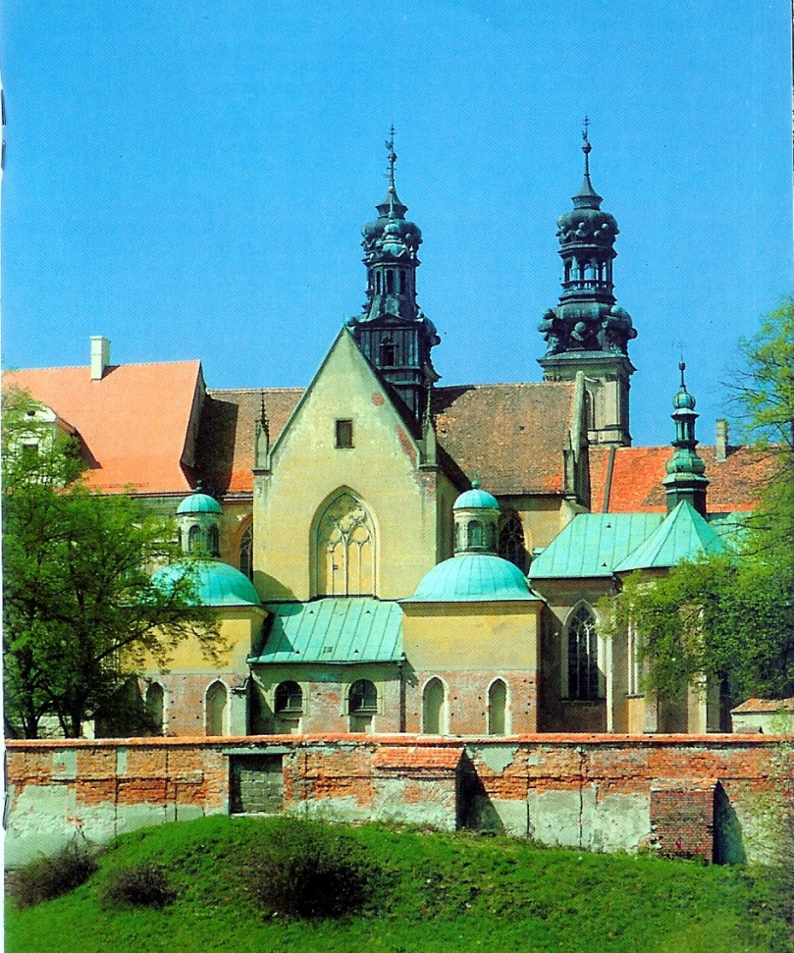
Benedikt-Bernhard-Fürstenkapelle

Slide 18
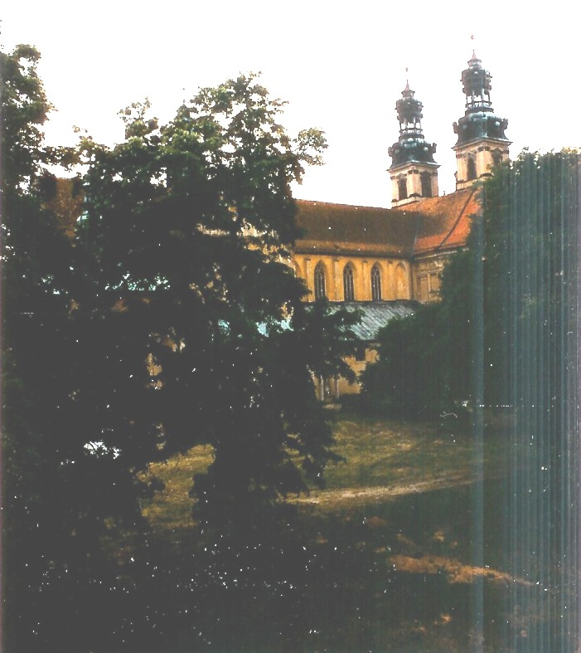
Noch einmal aus dem Fürstensaal

Slide 19
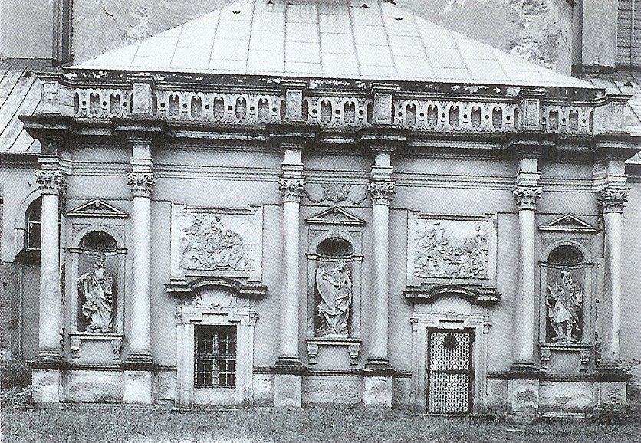
Lorettokapelle

Slide 20
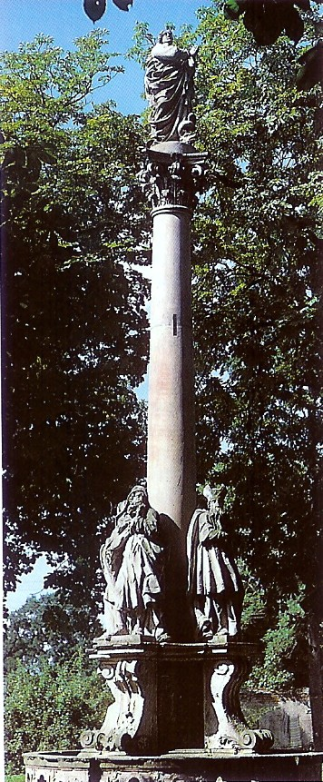
Mariensäule, variert Säulen Münchner Marktplatz, Wiener Kirche am Hof und Altstädter Ring in Prag – Zugehörig Habsburger Haus

Slide 21
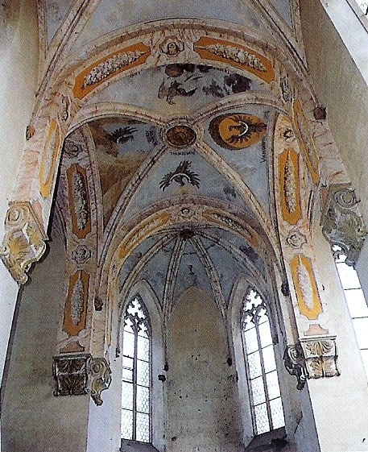
Innenansichten des Klosters Fürstenkapelle Heute

Slide 22
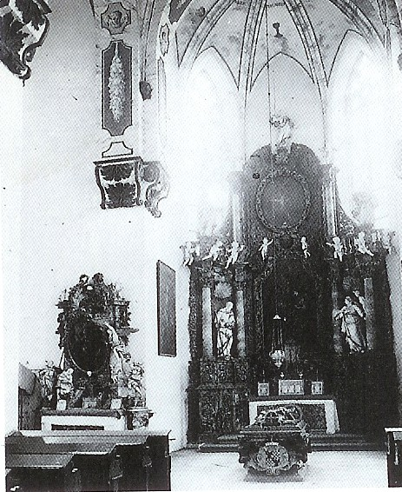
Fürstenkapelle vor 1945

Slide 23
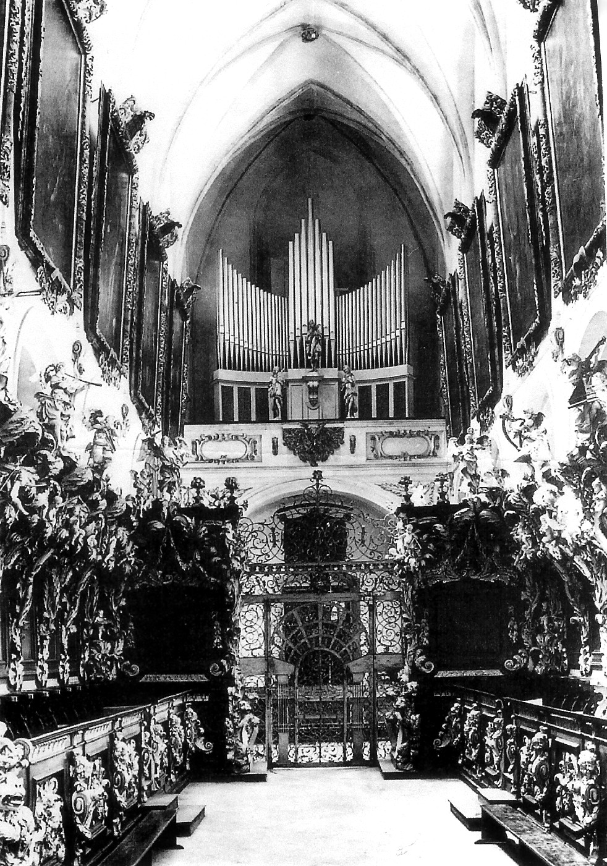
Die Klosterkirche vor 1945

Slide 24
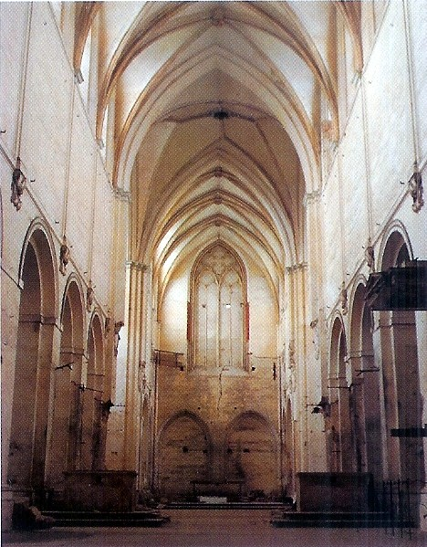
Die Klosterkirche Heute

Slide 25
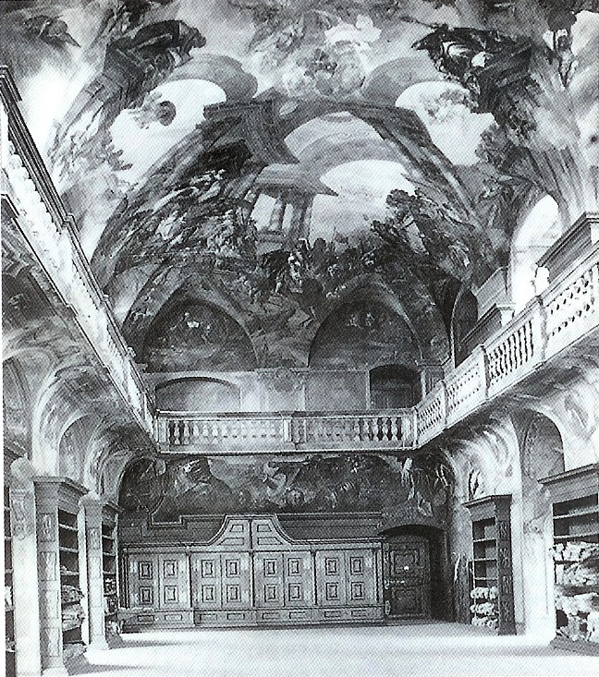
Bibliothek früher mit Fresken von Christian Philipp Bentum

Slide 26
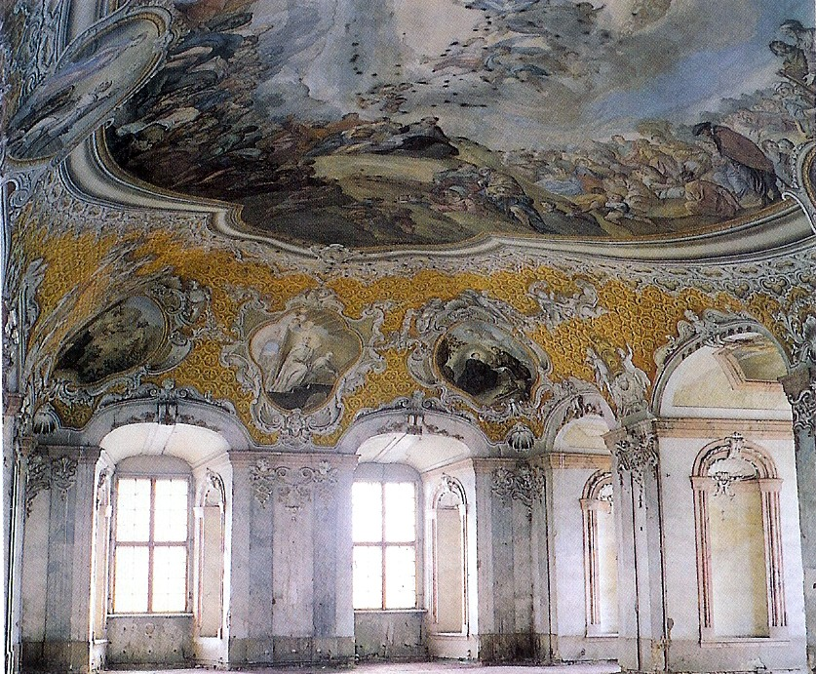
Refektorium im Konventflügel Heutiger Zustand

Slide 27
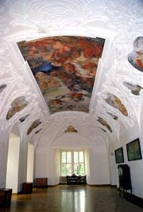
Sommerrefektorium im Abtflügel Fresken von Michael Willmann

Slide 28
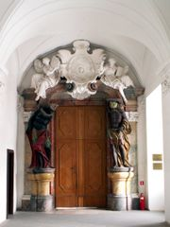
Eingang in den Fürstensaal

Slide 29
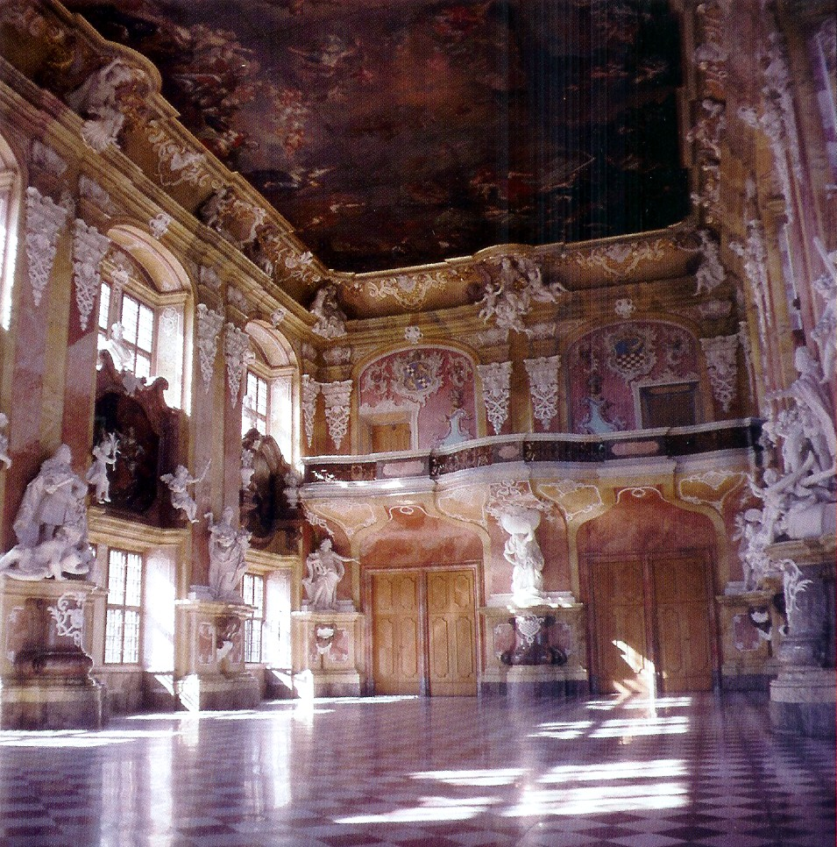
Schlesiens schönster Festsaal Der Fürstensaal in Leubus

Slide 30
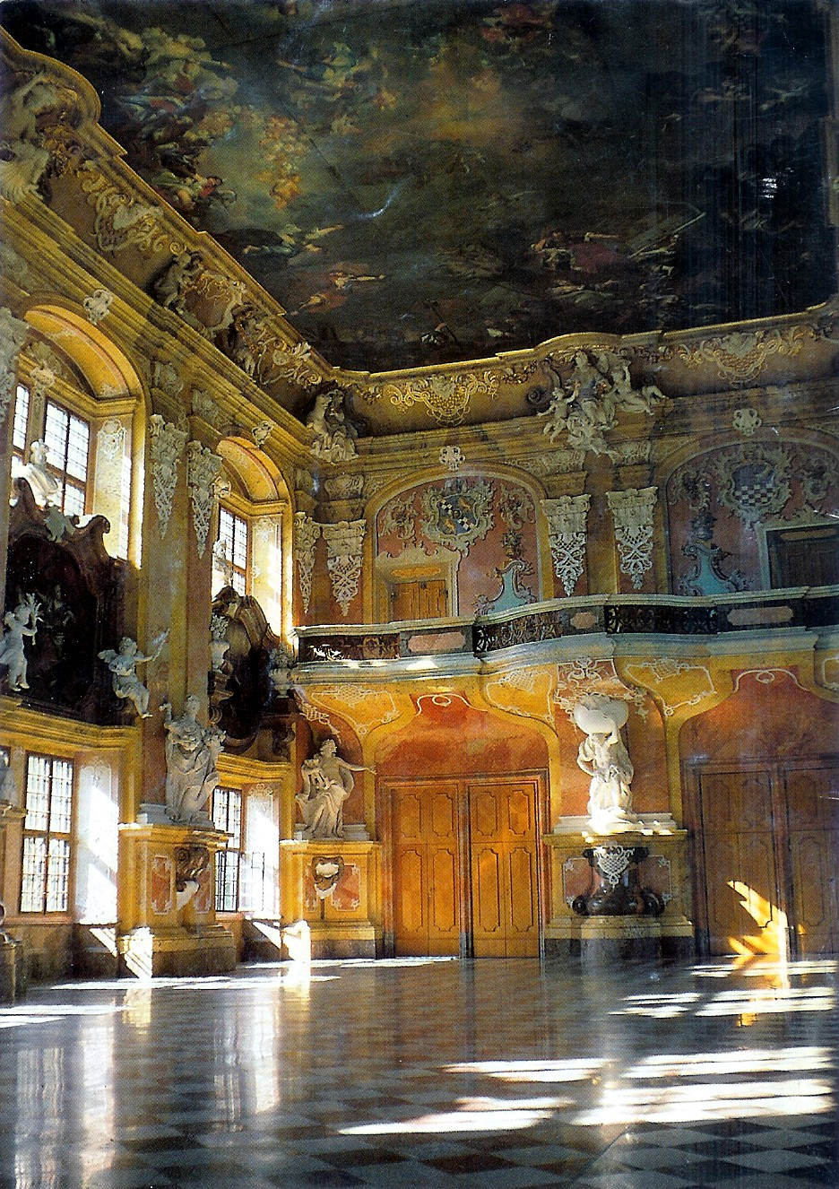
Fürstensaal links Osten –rechts Westen

Slide 31
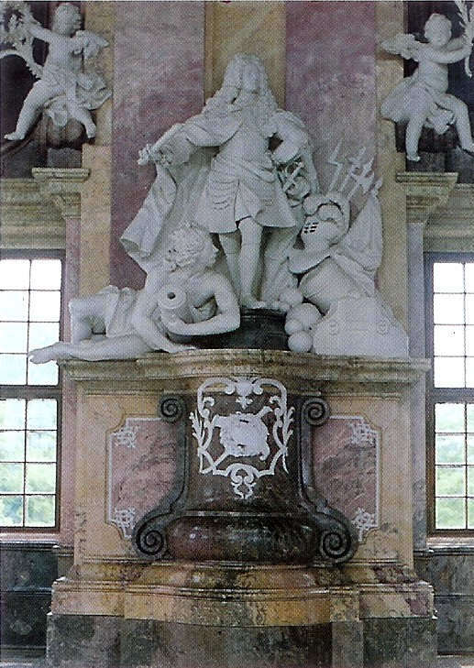
Fürstensaal links Eingang mit Atlas u. Weltkugel rechts Kaiser Karl VI v. Franz Joseph Mangoldt

Slide 32
Schlesien ist und bleibt die Heimat der deutschen Schlesier
In mehr als 750 Jahren deutscher Geschichte wurde aus „wilder Wurzel“ eine bewundernswerte Kulturlandschaft geschaffen.
Bildung, Landwirtschaft, Industrie und Kultur entwickelten die Schlesier ständig weiter und gestalteten Fortschritt und Entwicklung maßgeblich mit.

Slide 33
Es folgt die Geschichte des Klosters

Slide 34
Die Geschichte des Klosters
1175
Stiftungsbrief von Hz. Boleslaus I
Mönche aus der Zisterze Pforta/Saale
1163
Rückkehr Boleslaus I aus dt. Exil
Es wird vermutet, es kamen Mönche mit
1300
Umsetzung des Siedelprivilegs
Siedler darin für alle Zeit frei v. pol. Recht

Slide 35
Weitere Klostergründungen
1218
Gründung Tochterkloster Mogila
Klostergründung bei Krakau
1227
Gründung von Heinrichau
Von hier 1292 Gründung von Grüssau
1247
Gründung von Kamenz
1205
Geistliche Aufsicht über Trebnitz
Von Heilige Hedwig gegründet, Lebensabend.
1220
Weltliche Aufsicht über Trebnitz
Zisterzienserinnenstift Hedwig hier begraben

Slide 36
Hussitenkriege bringen Niedergang
1400
Rechte wesentlich verstärkt
Umfangreiche klösterliche Besitzrechte mehr
1419-36
Hussitenkriege, Verwüstungen
1432 brennt das Kloster völlig nieder
Vom Niedergang bedroht
Aus Pforta wird neuer Konvent eingesetzt
1498
Rangerhöhung durch den Papst
Abt erhält sog. Pontifikalien – mehr Rechte

Slide 37
30-jähriger Krieg - Zahlungsunfähig
1307-40
Stiftskirche wird erbaut bis 1508
Mit kreuzförmiger Fürstenkapelle 1312
1534-65
Kg. u. Hz. Patronatsrechtsstreit
Der König ist Sieger dieses Machtkampfes
1677
Beilegung Streit mit Bf. v. Bresl.
Nach 150 Jahren endlich Kompromiss
1632
30jähr.-Krieg, Zahlungsunfähig.
Schwed.Gen. Duwaldt schenkt es seiner Frau
Kunst und Bücher n. Stettin entf.
Durch einen Brand in Stettin geht alles verloren

Slide 38
Blütezeit
1636-
1747
Äbte Arnold Freiberger, Johannes Reich, Balthasar Nitsche, Ludwig Bauch u. Konstantin Beyer
Überraschend schnelle Erholung nach 30-jähr. Krieg, eine zweite Blütezeit, Klosterkomplex in 223x118 m und barocke Stiftskirche , Neubau.
1666-1706
Der große Maler Michael Willmann arbeitet hier und wird in der Gruft beigesetzt
Felix Anton Scheffler, Ignaz Axter, Christian Philipp Benthum, Franz Joseph Mangold und Joseph Steindl, berühmte Künstler der Zeit.

Slide 39
Aufhebung nach schlesischen Kriegen
1742-73
Schlesische Kriege – Alter Fritz
Schlesien nicht mehr österreichisch. sondern preußisch
1810
Säkularisation – Aufhebung
Archiv, Bibliothek , Kunst nach Breslau ausgeliefert.
Besitzungen wurden preußischer Staatsbesitz
1817
Wirtschaftsgebäude Landesgestüt
Klosterkirche kath. , Jakobskirche ev. Pfarrgemeindekirche
1830
Der Konventsbau wird Anstalt
Schlesiens größte Heilanstalt ist entstanden

Slide 40
Das Kloster im zweiten Weltkrieg
1936
Gestüt nach Fürstenstein verlegt
Abtei von der Wehrmacht belegt
1939-42
Angeblich Rüstungsindustrie
Fabrik für V2-Motoren , Zwangsarbeiter !
1945
25. Januar, Evakuierung
Akten vernichtet, verloren, Aussagen widersprüchlich.
1945-50
Lazarett der Russen
In dieser Zeit viele Verwüstungen ,Demolierung
1950
Abzug der Russen
Kloster kein Verwendungszweck
1962
Erste Sicherungsmaßnahmen werden eingeleitet.
Wegen Geldmangel der Konservatoren gestoppt

Slide 41
Nach der sog. Wende
1989
Politische Wende in Polen
Instandsetzungsmaßnahmen werden begonnen, Gründung einer Stiftung, die wird Besitzer
1996
Renovierung Fürstensaal
2,5 ha Gesamtfläche Dach 2000 renoviert
1997
Der Popstar Michael Jackson
Er sucht großes, abgelegenes Schloss, nach anfänglichem Interesse jedoch kein Kauf

Slide 42
Das Kloster Leubus heute
Heute 2008
Konzerte, Ausstellungen in renovierten Räumen laufend.
Für die zukünftige Verwendung der riesigen Anlage gibt es noch kein verbindliches Konzept. Es fehlt an Geld oder Investoren.
Investor der 23000 qm wird gesucht. Europäisches Konferenz- und Schulungszentrum, Europauniversität angedacht. Konventbau Hotel ? Klosterpark wieder als Barockgarten, außerhalb der Klostermauern Sportgelände ? Nur Fragen !!

